Slide 1
بسم الله الرحمن الرحيم مادة العلوم الوحدة الرابعه إعداد الأستاذ / صابر بن دخيل الله السيالي

Slide 2
الوحدة الرابعه
أجهزة جسم الإنسان-2
الفصل السابع
أجهزة الدعامة والحركة والاستجابة

Slide 3
الجلد والعضلات
الدرس الأول

Slide 4
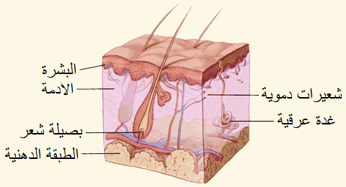
الجلد : أكبر الأعضاء الحسيه (علل؟)
لأن من خلاله يتم استقبال معظم المعلومات من البيئة المحيطة .
يتكون الجلد من ثلاث طبقات هي :
1- البشرة:الطبقة الخارجية وتتكون من خلابا ميته.
2- الأدمة : تحتوي الأوعية الدمويه والغدد العرقية .
3- الطبقة الدهنية:عازلة للجسم تختزن فيها الدهون.

Slide 5
الميلانين هي : مادة كيميائية تنتجها خلايا البشرة وتحمي الجلد من الأشعة وتكسبه لونه .
عندما يتعرض جسم الإنسان للأشعة فوق البنفسجية فإن إنتاج صبغة الميلانين تزداد فيصبح لون الجلد داكناً ، وبحسب كميتها يختلف لون الجلد من شخص لآخر .
كلما كان لون الجلد أفتح كانت قدرته على المقاومة والحماية أقل ، وكان أشد تأثراً بالحروق وأكثر عرضه للإصابة بالسرطان .

Slide 6
وظائف الجلد:
1- الحماية
2- الاستجابة
3- تصنيع فيتامين د .
4- تنظيم حرارة الجسم.
5- تخليص الجسم من الفضلات .
إصابات الجلد:
1 ـ الكدوم. 2 ـ الجروح. 3 ـ الخدوش . 4 ـ الحروق .
وظائف الغدد العرقية:
1- تنظيم حرارة الجسم.
2- تخليص الجسم من الفضلات .

Slide 7
سؤال ذهبي؟

Slide 8
وضح الدور الذي يقوم به العرق في درجة حرارة الجسم والتخلص من الفضلات؟
العرق يبرد الجسم ويخلصه من الفضلات ، وذلك كما يلي : عندما تتسع الأوعية الدموية تُفتح المسامات إلى الغدد العرقية فيُفرز العرق وتنتقل الطاقة الحرارية من الجسم إلى العرق على الجلد ، وعندما يتبخر العرق تُفقد الطاقة الحرارية ويبرد الجلد ، وبالإضافة إلى ذلك فإن الغدد العرقية تخرج الفضلات ( العرق ) الذي يحوي الماء والأملاح الزائدة عن الجسم .

Slide 9
ملاحظة : عند تعرض الجلد للأشعة فوق البنفسجية فإنه يكوَن في الأدمة فيتامين د الذي يساعد الجسم على امتصاص الكالسيوم من الأطعمة.

Slide 10
كيف تتكون الكدوم على الجلد ؟
تتحطم الأوعية الدموية الصغيرة تحت الجلد المتضرر فتتحطم كريات الدم الحمراء ويتحرر الهيموجلوبين الذي يتحطم إلى مكوناته الأساسية التي تُسمى الصبغة ( وهذه الصبغة هي التي تٌسبب ظهور اللون الأزرق والأحمر والأرجواني في منطقة الإصابة)

Slide 11
ما هي العضلة؟
العضلةهي : عضو قادر على الانقباض والانبساط ، ويوفر القوة اللازمة لتحريك العظام وأجزاء الجسم.
أنواع العضلات:
1- العضلات الإرادية :العضلات التي يمكنك التحكم فيها مثل عضلة اليد .
2-عضلات لا إرادية:العضلات التي لا يمكنك التحكم فيها مثل عضلة القلب .

Slide 12
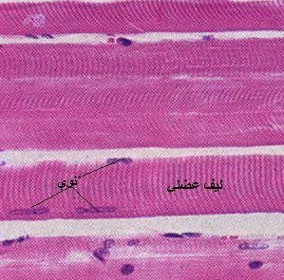
أنواع الأنسجة العضلية ؟
1 ـ العضلات الهيكلية.
2 ـ العضلات القلبية.
3 ـ العضلات الملساء.
العضلات الهيكلية ، هي : عضلات إرادية تعمل على تحريك العظام .
العضلات الهيكلية تُشكل الجزء الأكبر من كتلة العضلات وتتصل بالعظام بواسطة نسيج رابط يُسمى : الوتر.
العضلات الهيكلية يطلق عليها العضلات المخططة
الوتر : نسيج يربط بين العضلات والعظام
الشكل يوضح تخطيط لعضلة هيكلية

Slide 14
العضلات القلبية عضلات توجد في القلب ، وهي مخططة تشبه العضلات الهيكلية . ملاحظة : تنقبض العضلات القلبية 70 مرة في الدقيقة في الإنسان الحي.

Slide 15
العضلات الملساء: عضلات لا إرادية غير مخططة توجد في الأمعاء والمثانة والأوعية الدموية والأعضاء الداخلية الأخرى .

Slide 16
عندما تتحرك يعمل الهيكل العظمي والعضلات معا فيما يشبه عمل الآلة.
الآلة : هي أداة لانجاز العمل .
تعمل العضلات الهيكلية معاً على صورة أزواج فعندما تنقبض واحدة تنبسط الأخرى .
عضلات جسم الكائن الحي متحركة وليست ثابتة حيث يزداد حجم العضلات و يصغر وذلك اعتماداً على مدى استعمالها وتدريبها.
العضلات التي تمارس تمرينات منتظمة تكون أسرع استجابة للمؤثرات .
مثال توضيحي : أرجل لاعبي كرة القدم ضخمة وقوية بعكس الأشخاص الذين يجلسون لفترات طويلة يمارسون ألعاب الفيديو
تحتاج عضلات الجسم إلى الطاقة لتكون قادرة على الانقباض والانبساط

Slide 18
الواجب في دفتر الواجب /س1 و س2 وس3 ص 26

Slide 19
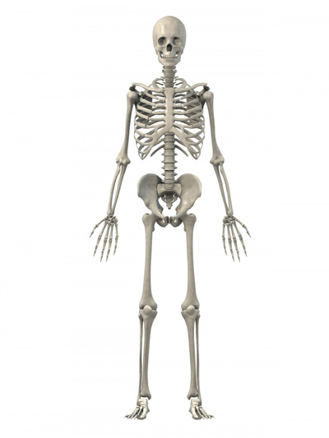
الجهاز الهيكلي والجهاز العصبي
الدرس الثاني

Slide 20
الجهاز الهيكلي :
هو عبارة عن جهاز يتكون من جميع العظام الموجودة في الجسم.
وظائفه :
1) الجهاز الهيكلي يعطي الجسم الشكل والدعامة . 2) العظام تحمي الأعضاء الداخلية . 3) العضلات الرئيسية تتصل بالعظام وتساعدها على الحركة 4) خلايا الدم تتكون في نخاع العديد من العظام . 5) تخزن فيه مركبات الكالسيوم والفسفور التي تكسب العظام صلابتها .

Slide 22
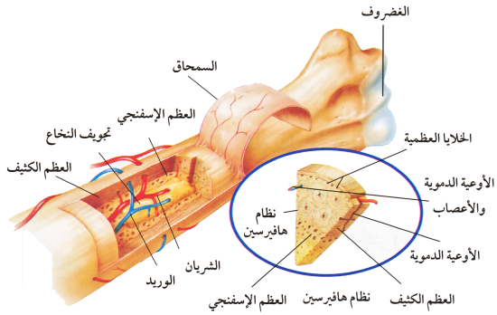
العظام ليست ملساء ، بل تحتوى على نتوءات ونهايات دائرية وثقوب وحفر صغيرة:
تركيب العظم :
1 ـ الغضروف .
2 ـ السمحاق .
3-العظم الكثيف .
4 ـ العظم الأسفنجي . 5ـ تجويف العظم .

Slide 23
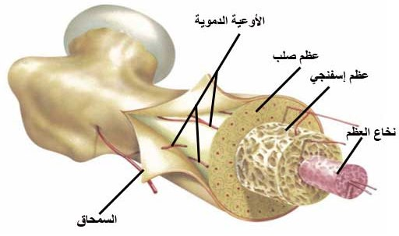
يتكون العظم من عدد من الأنسجة المختلفة وهي :
1- السمحاق:
غشاء صلب يغلف سطح العظم .
ما هي خصائص السمحاق؟
1- يحتوي على الأوعية الدموية التي تحمل الغذاء للعظم.
2- يحتوي على الأعصاب التي تصدر إشارات الألم .

Slide 24
2- العظم الكثيف :
لماذا يكسب العظم الكثيف صلابة للعظم؟
لأنه يحوي شبكه تترسب عليها أملاح الكالسيوم والفسفور.
3- العظم الأسفنجي :
لماذا العظم الأسفنجي يجعل العظم أخف وزناً ؟
لاحتوائه على مسامات .
سؤال ذهبي

Slide 26
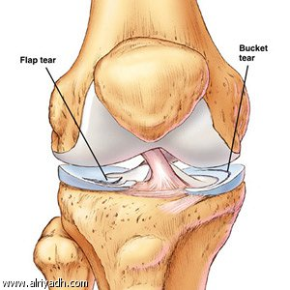
4- تجويف العظم :
يوجد في مركز العظم الطويل ، وهو فتحه كبيرة تٌملأ بنخاع العظم.
نخاع العظم جزء منه أصفر اللون علل؟
لأنه يحتوي على خلايا دهنية .،
وجزء منه أحمر اللون علل ؟
أحمر لأنه ينتج خلايا الدم الحمراء.
5- الغضروف:
طبقة ناعمة لزجة سميكة تٌغلف أطراف العظام .
خصائص الغضروف :
1) مرن . 2) لا يحتوي على أوعية دموية ولا أملاحاً معدنية . 3) يعمل على امتصاص الصدمات . 4) يجعل الحركة أسهل بتقليل الاحتكاك الناتج عن حركة العظام .

Slide 27
أجب على الاسئلة في ورقة العمل ص 4 و ص5

Slide 28
الواجب في دفتر الواجب /س1 و وس3 ص 41

Slide 29
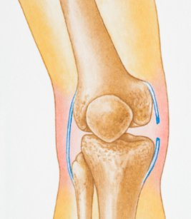
المفاصل
ما هو المفصل ؟
هو مكان التقاء عظمتين أو أكثر في الهيكل العظمي.
ترتبط العظام مع بعضها في المفصل بواسطة
الأربطة تثبت العظام في المفصل كما في مفصل الركبة
أنواع المفاصل:
مفاصل ثابتة و مفاصل متحركة.
أولا : المفاصل الثابتة:
هي مفاصل تسمح للعظام بالحركة قليلاً أو تكون ثابتة لا تتحرك
مثل : عظام الجمجمة والحوض
الأربطة .

Slide 30
مفاصل ثابتة

Slide 31
ثانيا : المفاصل المتحركة:
هي مفاصل تسمح للجسم بالقيام بمجموعة كبيرة من الحركات
أنواعها :
المحوري : مفصل يتحرك عن طريق دوران عظم داخل تجويف في عظم ثابت مثل : دوران الرأس .
الكروي : مفصل يتكون من عظم نهايته الكروية تلائم التجويف الكأسي في عظم آخر مثل: مفصل الكتف
الانزلاقي.
المفصلي
الكروي
المحوري

Slide 32
المفصلي : مفصل يسمح بتحريك العظم إلى الأمام والخلف لكن حركته محدودة مقارنة بالمفصل الكروي مثل : مفصل الركبة ،و الأصابع.
الانزلاقي : مفصل يتحرك عن طريق انزلاق عظم فوق عظم آخر في أثناء تحركه للأمام والخلف مثل : مفاصل فقرات الظهر.

Slide 33
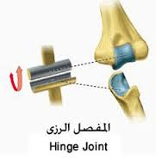
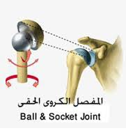
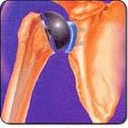
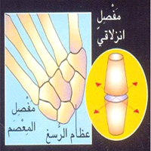
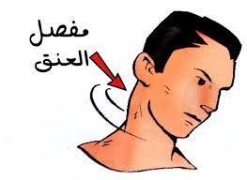
المفصل الكروي
المفصل الرزي (المفصلي)
مفصل انزلاقي
مفصل محوري

Slide 34
الواجب في دفتر الواجب / س2ص41

Slide 35
الاستجابة للمؤثرات ( المنبهات):
استجابة الجسم للمتغيرات التي تقع في البيئة المحيطة .
المؤثر (المنبه): التغيرات الداخلية أو الخارجية التي تتطلب استجابة من الجسم.
التغيرات الخارجية:
الصوت الضوء روائح الطعام درجة الحرارة
التغيرات الداخلية :
المواد الكيميائية (الهرمونات)

Slide 36
من أمثلة الاتزان الداخلي في الجسم :
. عملية تنظيم معدل التنفس.
. نبضات القلب.
. عملية الهضم .
أجهزة التنظيم :
أهميتها :
المحافظة على الاتزان الداخلي للجسم .
أمثلتها :
1-الجهاز العصبي .
2- الجهاز الهرموني.

Slide 37
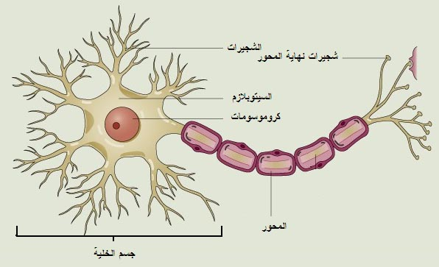
الخلايا العصبية هي : وحدة التركيب والوظيفة في الجهاز العصبي .
تركيبها :
1 ـ جسم الخلية .
2 ـ الشجيرات العصبية.
3ـ المحور الأسطواني.
وظيفتها :
نقل السيال العصبي في اتجاه واحد.

Slide 38
أنواعها :
1 ـ الخلايا الحسية: تستقبل المعلومات وترسلها إلى الدماغ والنخاع الشوكي .
2 ـ الخلايا الموصلة: تستقبل السيالات وتنقلها إلى الخلايا المحركة .
3 ـ الخلايا المحركة: تدفع السيالات من الدماغ والنخاع الشوكي إلى العضلات والغدد.

Slide 39
الشق التشابكي :
هو مسافة قصيرة تفصل بين كل عصبون والعصبون الذي يليه.
وظيفته :
نقل السيال العصبي من عصبون إلى عصبون آخر.
أقسام الجهاز العصبي :
1 ـ الجهاز العصبي المركزي.
2ـ الجهاز العصبي الطرفي.

Slide 40
اولا : الجهاز العصبي المركزي :
تركيبه:
1) الدماغ : مركز تنظيم جميع الأنشطة الحيوية في الجسم
. 2) الحبل الشوكي : يتركب من حزمة من العصبونات .
ثانيا : الجهاز العصبي الطرفي:
مجموعة الأعصاب الموجودة خارج الجهاز العصبي المركزي وتعمل على ربط الدماغ والحبل الشوكي بأجزاء الجسم الأخرى
تركيبه :
1-الأعصاب الدماغية (12زوج)
2- الأعصاب الشوكية(31زوج)

Slide 42
أقسام الجهاز العصبي الطرفي :
1- الجهاز العصبي الجسمي : ينظم الأفعال الإرادية.
2- الجهاز العصبي الذاتي : ينظم الأفعال اللاإرادية.
رد الفعل المنعكس :
استجابة تلقائية غير إرادية سريعة للمنبه تصدر من الحبل الشوكي.
أهميته: يسمح للجسم بالاستجابة دون تفكير بالفعل الذي يجب أن يفعله وبذلك يقي الجسم مخاطر عديدة يومية .

Slide 43
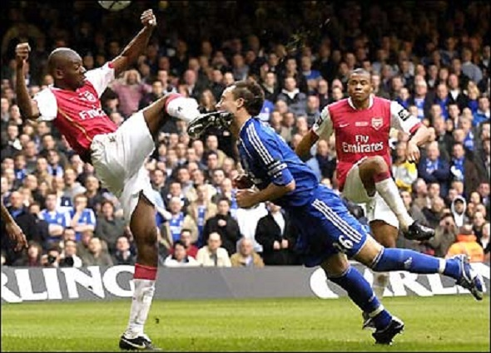
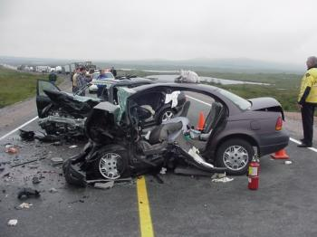
من طرق سلامة الجهاز العصبي ما يُسمى الحماية الطبيعية : • فيها يُحاط الحبل الشوكي بعظام الفقرات . • يحاط المخ بعظام الجمجمة
مخاطر إصابة الجهاز العصبي :
• التعرض لأي إصابة في الجزء الخلفي من الدماغ قد يسبب فقدان البصر . • التعرض لإصابة في الحبل الشوكي قد يسبب الشلل .
أسباب إصابة الجهاز العصبي :

Slide 44
الواجب في دفتر الواجب /س7 ص41

Slide 45
الحواس
أهميتها :
1- استقبال المنبهات .
2- تحويل المنبهات إلى سيال عصبي .
3- المحافظة على الاتزان الداخلي.
أمثلة المنبهات :
الضوء . الصوت . درجة الحرارة . الضغط .
يحتوي الجلد والأعضاء الداخلية على مستقبلات حسية تستجيب للمنبهات.

Slide 46
الإبصار
العضو المسؤول عن الإبصار هو : العين .
تركيب العين :
1) القرنية : مقطع شفاف في مقدمة العين
2) الشبكية : نسيج في مؤخرة العين يمتاز بحساسيته للطاقة الضوئية.
تركيب الشبكية:
العصي : تستجيب للضوء الباهت وتساعد على اكتشاف الشكل والحركه.
المخاريط :تستجيب للضوء اللامع والألوان.

Slide 47
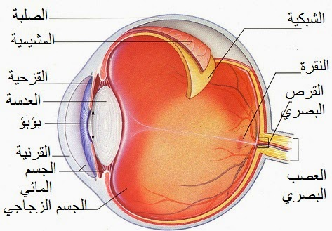
كيف نبصر ؟
يدخل الضوء إلى العين فينكسر خلال القرنية وينكسر مرة أخرى خلال عدسة العين ثم يتجمع على الشبكية فيتم الإبصار.

Slide 48
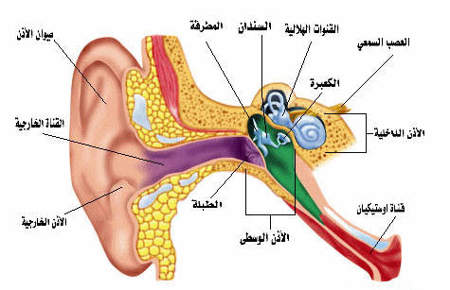
السمع والأذن
تتركب الأذن من :
1ـ الأذن الخارجية
2 ـ الأذن الوسطى
3 ـ الأذن الداخلية
أولا / الأذن الخارجية:
* تركيبها :
تشمل القناة السمعية وغشاء الطبلة .
* وظيفتها :
تستقبل الأذن الخارجية الموجات الصوتية ويهتز غشاء الطبلة فتنتقل الاهتزازات إلى الأذن الوسطى .

Slide 49
ثانيا : الأذن الوسطى: تتكون من ثلاثة عظام صغيرة هي:
1-المطرقة
2-السندان
3-الركاب
وظيفتها:
تنقل الاهتزازات إلى الإذن الداخلية.

Slide 50
ثالثا : الأذن الداخلية:
تشمل القوقعة والقنوات الهلالية والدهليز .
القوقعة: تشبه صدفة الحلزون وتُملأ بسائل .
عندما يهتز الركاب يهتز السائل داخل القوقعة فيتولد سيال عصبي ينتقل عبر العصب السمعي إلى الدماغ .
القنوات الهلالية والدهليز: توجد في قاعدتها الحويصلات والتي تحافظ على توازن الشخص وتحس بحركة الجسم.

Slide 51
سؤال ذهبي؟

Slide 52
عند سماع صوت تتحرك الخلايا الشعرية داخل القوقعة في الأذن الداخلية علل؟
بسبب اهتزاز السائل بداخلها نتيجة اهتزاز الركاب

Slide 53
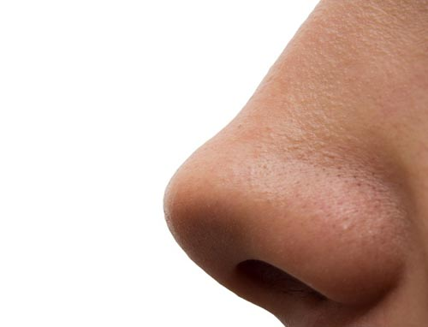
الشم والتذوق
كيف نشم ؟ • تدخل جزئيات الطعام إلى تجويف الأنف فتذوب في المخاط وتنبه المستقبلات الشمية . • يتولد سيال عصبي ينتقل عبر العصب إلى الدماغ حيث يتم تفسير الرائحة .

Slide 54
التذوق: • عن طريق البراعم الذوقية الموجودة على اللسان تُشكل مستقبلات التذوق الرئيسية . • يتذوق اللسان الطعام الحلو والمالح والحامض والمر.
كيف نتذوق ؟ • تدخل جزئيات الطعام إلى تجويف الفم فتذوب في اللعاب وتنبه البراعم الذوقية . • يتولد سيال عصبي ينتقل عبر العصب إلى الدماغ حيث يتم التعرف على الطعم .

Slide 55
سؤال ذهبي؟

Slide 56
علل : حاستا الشم والتذوق مترابطتان ؟
لأنه عند دخول جزئيات الطعام إلى الفم تنتقل الرائحة إلى التجويف الأنفي فتنبه الخلايا الشمية فيتم الإحساس بطعم الطعام ورائحته .
علل : عند الإصابة بالزكام يبدو الطعام وكأنه لا طعم له (مر) ؟ .
لا تستطيع جزئيات الطعام الوصول إلى الخلايا الشمية فيبدو الطعام وكأنه لا طعم له .

Slide 57
تأثير بعض المواد في الجهاز العصبي:
الكحول: • تُحدث خللاً في وظائف الخلية العصبية عندما تصل إليها . • تبطئ أنشطة الجهاز العصبي وتضعف التحكم في العضلات والسيطرة عليها. • تضعف تركيز الذاكرة وتسبب تدمير خلايا الدماغ والكبد وإتلافها .

Slide 58
المنبهات : مواد تٌسرع نشاطات الجهاز العصبي المركزي . مثل الكفايين الموجود في الشاي والقهوة والمشروبات الغازية .
تأثير الكفايين: 1. زيادة ضربات القلب واضطرابها . 2. الرعشة والأرق لدى بعض الأشخاص . 3. ينبه الكلى لإنتاج كميات أكبر من البول.

Slide 59
الواجب في دفتر الواجب /س6 و س8 وس9 ص 41

Slide 60
عزيزي الطالب /
هذا العمل كلفني الكثير من الوقت والجهد وكل ما أتمناه
أن أرى ثماره في تفوقك ونجاحك كما ارجو من الله أن يكون هذا العمل خالصا لوجهه الكريم
معد ومنفذ هذا العمل :
أ. صابر دخل الله السيالي
معلم مادة العلوم بمتوسطة أبي دجانة بمكة المكرمة

